Slide 1

01 / 18
DOCUMENTACIÓN TÉCNICA
31
Resolución de
Ejercicios y consultas
SQL Easy
Julieth Linares
Hacker Women Council
Octubre 2026
Julieth Linares SQL Easy Octubre 2026
Notes:
Documentación de las 31 consultas realmente ejecutadas en las capturas aportadas. Se adapta el contenido al esquema real con autorización de la autora. El título, autoría, comunidad y fecha corresponden al encargo.

Slide 2
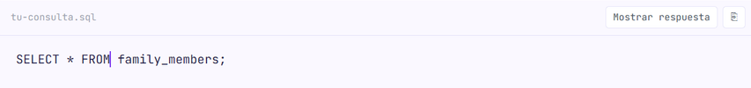
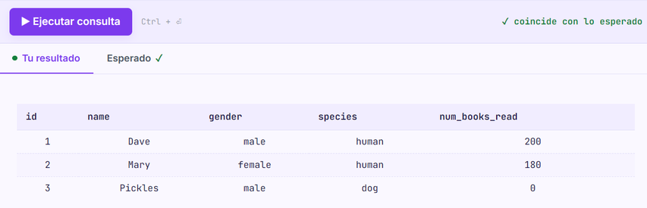
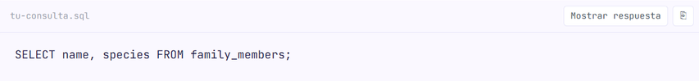
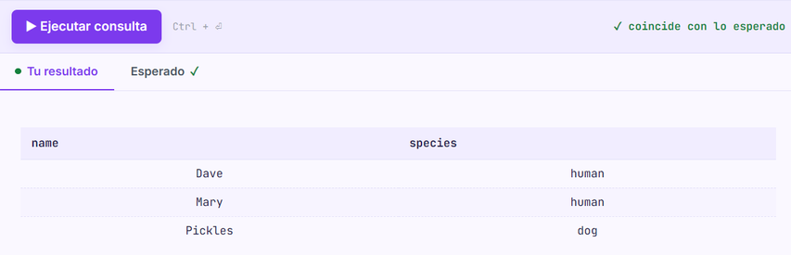
Ejercicios 01 y 02
02 / 18
01
Selección completa de registros
Objetivo: Quise ver todos los datos de family_members antes de aplicar filtros.
Concepto SQL: SELECT * y FROM
Lo que obtuve: Obtuve los registros de Dave, Mary y Pickles con todas sus columnas.
Lo que aprendí: SELECT * me ayuda a explorar una tabla. Después conviene elegir solo los campos necesarios.
En mi trabajo: Me serviría para revisar un inventario de software antes de definir qué datos necesito.
02
Mi consulta y su resultado
Selección de campos específicos
Objetivo: Seleccioné solo el nombre y la especie de cada registro.
Concepto SQL: Proyección de columnas
Lo que obtuve: Vi los mismos tres registros, pero con dos columnas en lugar de cinco.
Lo que aprendí: Puedo reducir la salida sin perder los registros que necesito revisar.
En mi trabajo: Lo usaría para preparar reportes con lo necesario, sin incluir datos personales de más.
Mi consulta y su resultado
Julieth Linares SQL Easy Octubre 2026
Notes:
Ejercicio 1: Selección completa de registros
Objetivo: Quise ver todos los datos de family_members antes de aplicar filtros.
Concepto SQL: SELECT * y FROM
Consulta ejecutada, editable:
SELECT * FROM family_members;
Lo que obtuve: Obtuve los registros de Dave, Mary y Pickles con todas sus columnas.
Lo que aprendí: SELECT * me ayuda a explorar una tabla. Después conviene elegir solo los campos necesarios.
Aplicación posible en mi trabajo: Me serviría para revisar un inventario de software antes de definir qué datos necesito.
Fuente: captura original 1 de height_cm.pptx, aportada por la autora. Dos recortes fieles de una misma captura: consulta y resultado visible.
Ejercicio 2: Selección de campos específicos
Objetivo: Seleccioné solo el nombre y la especie de cada registro.
Concepto SQL: Proyección de columnas
Consulta ejecutada, editable:
SELECT name, species FROM family_members;
Lo que obtuve: Vi los mismos tres registros, pero con dos columnas en lugar de cinco.
Lo que aprendí: Puedo reducir la salida sin perder los registros que necesito revisar.
Aplicación posible en mi trabajo: Lo usaría para preparar reportes con lo necesario, sin incluir datos personales de más.
Fuente: captura original 2 de height_cm.pptx, aportada por la autora. Dos recortes fieles de una misma captura: consulta y resultado visible.
Las aplicaciones describen posibilidades vinculadas a tareas generales de revisión y seguimiento. No incluyen información interna ni afirman un uso actual de estas consultas en el trabajo.
Evidencia visual: recortes originales del editor y del panel de ejecución con confirmación «coincide con lo esperado», pestañas y resultado. Solo se omite espacio vacío del editor. No se alteran la consulta, la confirmación ni los datos.

Slide 3
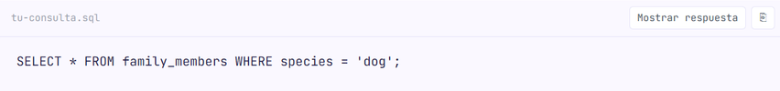
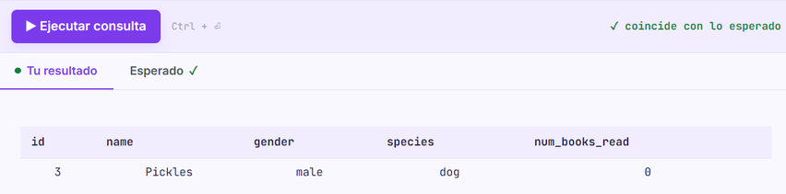
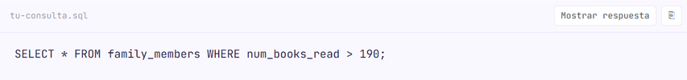
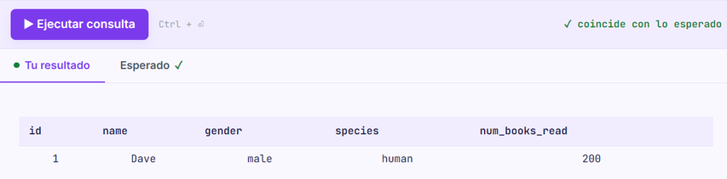
Ejercicios 03 y 04
03 / 18
03
Filtro por igualdad de texto
Objetivo: Busqué los registros cuya especie era dog.
Concepto SQL: WHERE y operador =
Lo que obtuve: Solo apareció Pickles. Los registros de especie human quedaron fuera.
Lo que aprendí: La igualdad permite buscar un valor exacto. Las cadenas necesitan comillas.
En mi trabajo: Me ayudaría a ubicar un software específico dentro de un inventario de equipos.
Mi consulta y su resultado
04
Filtro numérico estricto
Objetivo: Filtré a quienes tenían más de 190 libros leídos.
Concepto SQL: WHERE y operador >
Lo que obtuve: Obtuve a Dave, con 200 libros. El filtro excluyó los demás registros.
Lo que aprendí: El operador > deja fuera el valor del límite que definí.
En mi trabajo: Lo aplicaría para separar hallazgos que superen un umbral de antigüedad en un reporte.
Mi consulta y su resultado
Julieth Linares SQL Easy Octubre 2026
Notes:
Ejercicio 3: Filtro por igualdad de texto
Objetivo: Busqué los registros cuya especie era dog.
Concepto SQL: WHERE y operador =
Consulta ejecutada, editable:
SELECT * FROM family_members WHERE species = 'dog';
Lo que obtuve: Solo apareció Pickles. Los registros de especie human quedaron fuera.
Lo que aprendí: La igualdad permite buscar un valor exacto. Las cadenas necesitan comillas.
Aplicación posible en mi trabajo: Me ayudaría a ubicar un software específico dentro de un inventario de equipos.
Fuente: captura original 3 de height_cm.pptx, aportada por la autora. Dos recortes fieles de una misma captura: consulta y resultado visible.
Ejercicio 4: Filtro numérico estricto
Objetivo: Filtré a quienes tenían más de 190 libros leídos.
Concepto SQL: WHERE y operador >
Consulta ejecutada, editable:
SELECT * FROM family_members WHERE num_books_read > 190;
Lo que obtuve: Obtuve a Dave, con 200 libros. El filtro excluyó los demás registros.
Lo que aprendí: El operador > deja fuera el valor del límite que definí.
Aplicación posible en mi trabajo: Lo aplicaría para separar hallazgos que superen un umbral de antigüedad en un reporte.
Fuente: captura original 4 de height_cm.pptx, aportada por la autora. Dos recortes fieles de una misma captura: consulta y resultado visible.
Las aplicaciones describen posibilidades vinculadas a tareas generales de revisión y seguimiento. No incluyen información interna ni afirman un uso actual de estas consultas en el trabajo.
Evidencia visual: recortes originales del editor y del panel de ejecución con confirmación «coincide con lo esperado», pestañas y resultado. Solo se omite espacio vacío del editor. No se alteran la consulta, la confirmación ni los datos.

Slide 4

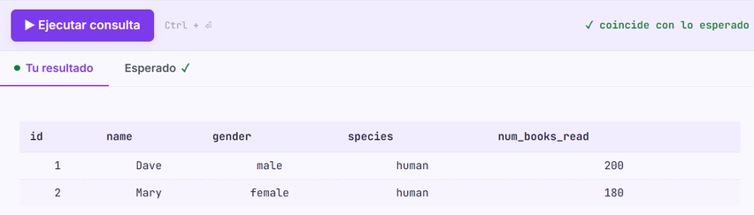
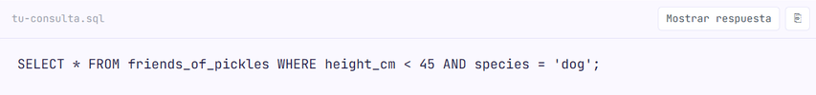

Ejercicios 05 y 06
04 / 18
05
Filtro numérico inclusivo
Objetivo: Busqué a quienes tenían al menos 180 libros leídos.
Concepto SQL: WHERE y operador >=
Lo que obtuve: Aparecieron Dave y Mary. Mary entró porque tenía exactamente 180.
Lo que aprendí: Con >= incluyo también los registros que coinciden con el límite.
En mi trabajo: Me serviría para revisar pendientes con un tiempo de atención igual o mayor al definido.
06
Mi consulta y su resultado
Intersección de condiciones
Objetivo: Combiné dos criterios: especie dog y altura menor de 45 cm.
Concepto SQL: Operador lógico AND
Lo que obtuve: Obtuve a Pickles porque cumplía ambas condiciones.
Lo que aprendí: AND me permite acotar la revisión a registros que cumplan todos los criterios.
En mi trabajo: Lo usaría para revisar hallazgos abiertos de una categoría concreta antes de darles seguimiento.
Mi consulta y su resultado
Julieth Linares SQL Easy Octubre 2026
Notes:
Ejercicio 5: Filtro numérico inclusivo
Objetivo: Busqué a quienes tenían al menos 180 libros leídos.
Concepto SQL: WHERE y operador >=
Consulta ejecutada, editable:
SELECT * FROM family_members WHERE num_books_read >= 180;
Lo que obtuve: Aparecieron Dave y Mary. Mary entró porque tenía exactamente 180.
Lo que aprendí: Con >= incluyo también los registros que coinciden con el límite.
Aplicación posible en mi trabajo: Me serviría para revisar pendientes con un tiempo de atención igual o mayor al definido.
Fuente: captura original 5 de height_cm.pptx, aportada por la autora. Dos recortes fieles de una misma captura: consulta y resultado visible.
Ejercicio 6: Intersección de condiciones
Objetivo: Combiné dos criterios: especie dog y altura menor de 45 cm.
Concepto SQL: Operador lógico AND
Consulta ejecutada, editable:
SELECT * FROM friends_of_pickles
WHERE height_cm < 45 AND species = 'dog';
Lo que obtuve: Obtuve a Pickles porque cumplía ambas condiciones.
Lo que aprendí: AND me permite acotar la revisión a registros que cumplan todos los criterios.
Aplicación posible en mi trabajo: Lo usaría para revisar hallazgos abiertos de una categoría concreta antes de darles seguimiento.
Fuente: captura original 6 de height_cm.pptx, aportada por la autora. Dos recortes fieles de una misma captura: consulta y resultado visible.
Las aplicaciones describen posibilidades vinculadas a tareas generales de revisión y seguimiento. No incluyen información interna ni afirman un uso actual de estas consultas en el trabajo.
Evidencia visual: recortes originales del editor y del panel de ejecución con confirmación «coincide con lo esperado», pestañas y resultado. Solo se omite espacio vacío del editor. No se alteran la consulta, la confirmación ni los datos.

Slide 5

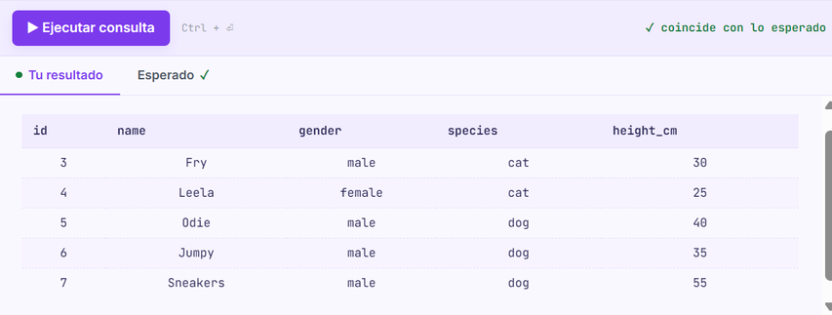
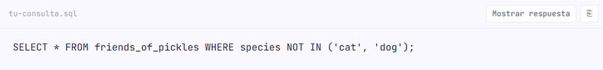
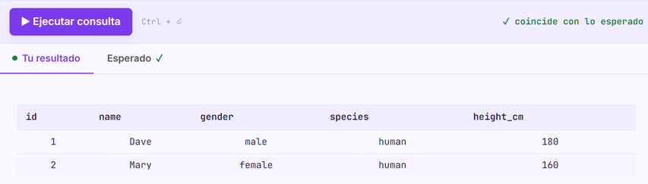
Ejercicios 07 y 08
05 / 18
07
Unión inclusiva de condiciones
Objetivo: Busqué registros de menos de 45 cm o de especie dog.
Concepto SQL: Operador lógico OR
Lo que obtuve: La salida incluyó registros bajos y perros, aunque no cumplieran ambos criterios.
Lo que aprendí: OR amplía la búsqueda cuando basta con que se cumpla una condición.
En mi trabajo: Me ayudaría a reunir pendientes de dos categorías para preparar una misma revisión.
08
Mi consulta y su resultado
Exclusión de un conjunto
Objetivo: Excluí las especies cat y dog de la consulta.
Concepto SQL: NOT IN (lista de valores)
Lo que obtuve: La salida conservó a Dave y Mary, ambos de especie human.
Lo que aprendí: NOT IN simplifica varias exclusiones. Debo tener cuidado con los valores NULL.
En mi trabajo: Lo aplicaría para separar estados que no pertenezcan a las categorías previstas en un reporte.
Mi consulta y su resultado
Julieth Linares SQL Easy Octubre 2026
Notes:
Ejercicio 7: Unión inclusiva de condiciones
Objetivo: Busqué registros de menos de 45 cm o de especie dog.
Concepto SQL: Operador lógico OR
Consulta ejecutada, editable:
SELECT * FROM friends_of_pickles
WHERE height_cm < 45 OR species = 'dog';
Lo que obtuve: La salida incluyó registros bajos y perros, aunque no cumplieran ambos criterios.
Lo que aprendí: OR amplía la búsqueda cuando basta con que se cumpla una condición.
Aplicación posible en mi trabajo: Me ayudaría a reunir pendientes de dos categorías para preparar una misma revisión.
Fuente: captura original 7 de height_cm.pptx, aportada por la autora. Dos recortes fieles de una misma captura: consulta y resultado visible.
Ejercicio 8: Exclusión de un conjunto
Objetivo: Excluí las especies cat y dog de la consulta.
Concepto SQL: NOT IN (lista de valores)
Consulta ejecutada, editable:
SELECT * FROM friends_of_pickles
WHERE species NOT IN ('cat', 'dog');
Lo que obtuve: La salida conservó a Dave y Mary, ambos de especie human.
Lo que aprendí: NOT IN simplifica varias exclusiones. Debo tener cuidado con los valores NULL.
Aplicación posible en mi trabajo: Lo aplicaría para separar estados que no pertenezcan a las categorías previstas en un reporte.
Fuente: captura original 8 de height_cm.pptx, aportada por la autora. Dos recortes fieles de una misma captura: consulta y resultado visible.
Las aplicaciones describen posibilidades vinculadas a tareas generales de revisión y seguimiento. No incluyen información interna ni afirman un uso actual de estas consultas en el trabajo.
Evidencia visual: recortes originales del editor y del panel de ejecución con confirmación «coincide con lo esperado», pestañas y resultado. Solo se omite espacio vacío del editor. No se alteran la consulta, la confirmación ni los datos.

Slide 6
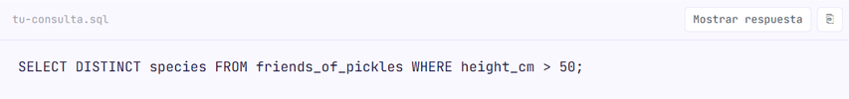
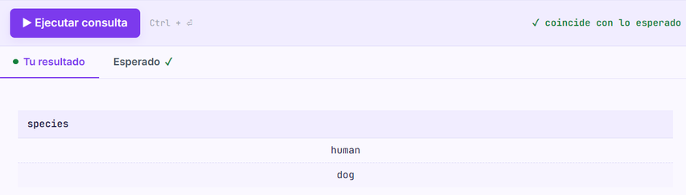
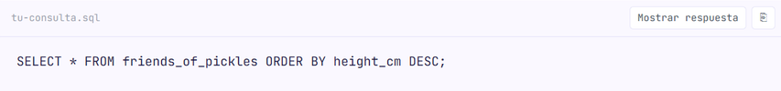
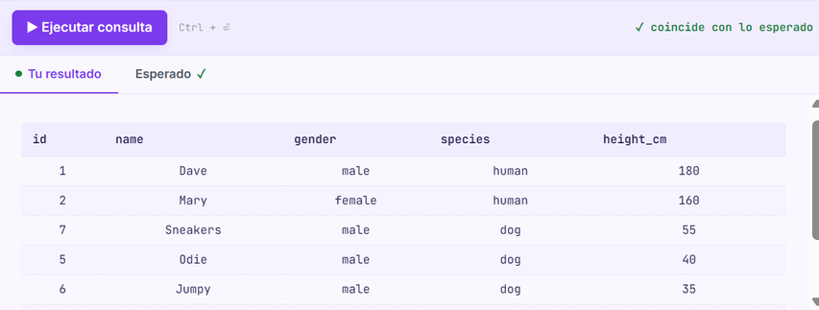
Ejercicios 09 y 10
06 / 18
09
Valores distintos con filtro
Objetivo: Busqué las especies distintas de registros con más de 50 cm de altura.
Concepto SQL: DISTINCT combinado con WHERE
Lo que obtuve: Obtuve human y dog, sin repetir las especies.
Lo que aprendí: DISTINCT me ayuda a ver categorías sin arrastrar los registros duplicados.
En mi trabajo: Me serviría para identificar los tipos de software o hallazgos presentes en un inventario.
10
Mi consulta y su resultado
Ordenamiento descendente
Objetivo: Ordené los registros desde la mayor altura hasta la menor.
Concepto SQL: ORDER BY y DESC
Lo que obtuve: Dave y Mary quedaron al inicio. El resto siguió el orden descendente.
Lo que aprendí: Puedo ordenar una salida sin cambiar la información de la tabla.
En mi trabajo: Lo usaría para organizar los pendientes más antiguos antes de una reunión de seguimiento.
Mi consulta y su resultado
Julieth Linares SQL Easy Octubre 2026
Notes:
Ejercicio 9: Valores distintos con filtro
Objetivo: Busqué las especies distintas de registros con más de 50 cm de altura.
Concepto SQL: DISTINCT combinado con WHERE
Consulta ejecutada, editable:
SELECT DISTINCT species FROM friends_of_pickles
WHERE height_cm > 50;
Lo que obtuve: Obtuve human y dog, sin repetir las especies.
Lo que aprendí: DISTINCT me ayuda a ver categorías sin arrastrar los registros duplicados.
Aplicación posible en mi trabajo: Me serviría para identificar los tipos de software o hallazgos presentes en un inventario.
Fuente: captura original 9 de height_cm.pptx, aportada por la autora. Dos recortes fieles de una misma captura: consulta y resultado visible.
Ejercicio 10: Ordenamiento descendente
Objetivo: Ordené los registros desde la mayor altura hasta la menor.
Concepto SQL: ORDER BY y DESC
Consulta ejecutada, editable:
SELECT * FROM friends_of_pickles
ORDER BY height_cm DESC;
Lo que obtuve: Dave y Mary quedaron al inicio. El resto siguió el orden descendente.
Lo que aprendí: Puedo ordenar una salida sin cambiar la información de la tabla.
Aplicación posible en mi trabajo: Lo usaría para organizar los pendientes más antiguos antes de una reunión de seguimiento.
Fuente: captura original 10 de height_cm.pptx, aportada por la autora. Dos recortes fieles de una misma captura: consulta y resultado visible.
Las aplicaciones describen posibilidades vinculadas a tareas generales de revisión y seguimiento. No incluyen información interna ni afirman un uso actual de estas consultas en el trabajo.
Evidencia visual: recortes originales del editor y del panel de ejecución con confirmación «coincide con lo esperado», pestañas y resultado. Solo se omite espacio vacío del editor. No se alteran la consulta, la confirmación ni los datos.

Slide 7
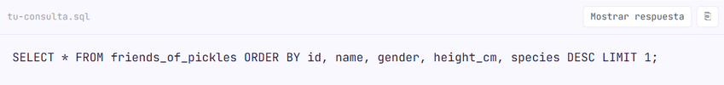
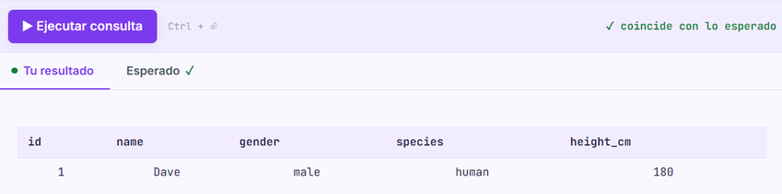
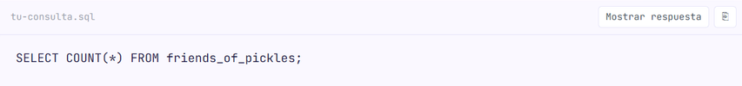
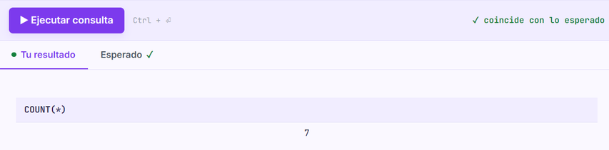
Ejercicios 11 y 12
07 / 18
11
Limitación de registros
Objetivo: Limité la salida a una fila después de aplicar la ordenación.
Concepto SQL: ORDER BY multicolumna y LIMIT
Lo que obtuve: Apareció Dave. Noté que mi consulta ordena primero por id, no por altura.
Lo que aprendí: Para garantizar el más alto, debo usar ORDER BY height_cm DESC LIMIT 1.
En mi trabajo: Me recuerda que debo revisar el criterio antes de presentar un caso como el más prioritario.
Mi consulta y su resultado
12
Conteo total de filas
Objetivo: Conté todos los registros de friends_of_pickles.
Concepto SQL: Función de agregación COUNT(*)
Lo que obtuve: La consulta devolvió 7, que es el total de filas de la tabla.
Lo que aprendí: COUNT(*) cuenta filas y evita que tenga que revisar el total manualmente.
En mi trabajo: Me ayudaría a comprobar cuántos registros recibí antes de consolidar un reporte.
Mi consulta y su resultado
Julieth Linares SQL Easy Octubre 2026
Notes:
Ejercicio 11: Limitación de registros
Objetivo: Limité la salida a una fila después de aplicar la ordenación.
Concepto SQL: ORDER BY multicolumna y LIMIT
Consulta ejecutada, editable:
SELECT * FROM friends_of_pickles
ORDER BY id, name, gender, height_cm, species DESC LIMIT 1;
Lo que obtuve: Apareció Dave. Noté que mi consulta ordena primero por id, no por altura.
Lo que aprendí: Para garantizar el más alto, debo usar ORDER BY height_cm DESC LIMIT 1.
Aplicación posible en mi trabajo: Me recuerda que debo revisar el criterio antes de presentar un caso como el más prioritario.
Hallazgo: el enunciado pide el registro más alto, pero la consulta ejecutada ordena primero por id. El resultado coincide en estos datos, sin garantizar la intención para otros conjuntos.
Fuente: captura original 11 de height_cm.pptx, aportada por la autora. Dos recortes fieles de una misma captura: consulta y resultado visible.
Ejercicio 12: Conteo total de filas
Objetivo: Conté todos los registros de friends_of_pickles.
Concepto SQL: Función de agregación COUNT(*)
Consulta ejecutada, editable:
SELECT COUNT(*) FROM friends_of_pickles;
Lo que obtuve: La consulta devolvió 7, que es el total de filas de la tabla.
Lo que aprendí: COUNT(*) cuenta filas y evita que tenga que revisar el total manualmente.
Aplicación posible en mi trabajo: Me ayudaría a comprobar cuántos registros recibí antes de consolidar un reporte.
Fuente: captura original 12 de height_cm.pptx, aportada por la autora. Dos recortes fieles de una misma captura: consulta y resultado visible.
Las aplicaciones describen posibilidades vinculadas a tareas generales de revisión y seguimiento. No incluyen información interna ni afirman un uso actual de estas consultas en el trabajo.
Evidencia visual: recortes originales del editor y del panel de ejecución con confirmación «coincide con lo esperado», pestañas y resultado. Solo se omite espacio vacío del editor. No se alteran la consulta, la confirmación ni los datos.

Slide 8
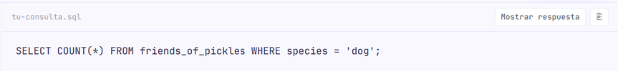
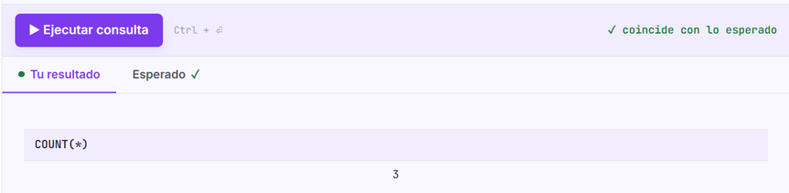
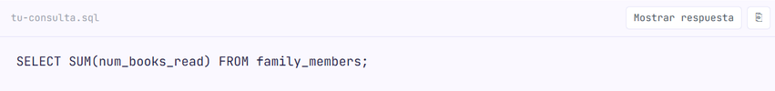
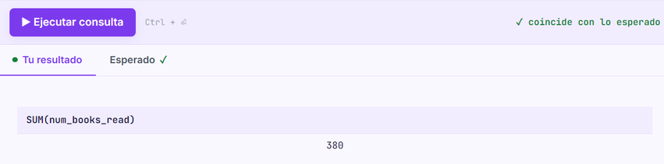
Ejercicios 13 y 14
08 / 18
13
Conteo condicionado
Objetivo: Conté únicamente los registros de especie dog.
Concepto SQL: COUNT(*) combinado con WHERE
Lo que obtuve: Obtuve un total de 3 registros después de aplicar el filtro.
Lo que aprendí: El filtro define qué filas entran en el conteo.
En mi trabajo: Lo usaría para resumir cuántos pendientes hay de una categoría en el seguimiento.
Mi consulta y su resultado
14
Suma de valores numéricos
Objetivo: Sumé los libros leídos por los miembros de family_members.
Concepto SQL: Función de agregación SUM()
Lo que obtuve: Obtuve 380, que corresponde a 200 más 180 más 0.
Lo que aprendí: SUM reúne valores numéricos e ignora los datos NULL.
En mi trabajo: Me serviría para consolidar cantidades de varios registros antes de preparar un resumen.
Mi consulta y su resultado
Julieth Linares SQL Easy Octubre 2026
Notes:
Ejercicio 13: Conteo condicionado
Objetivo: Conté únicamente los registros de especie dog.
Concepto SQL: COUNT(*) combinado con WHERE
Consulta ejecutada, editable:
SELECT COUNT(*) FROM friends_of_pickles
WHERE species = 'dog';
Lo que obtuve: Obtuve un total de 3 registros después de aplicar el filtro.
Lo que aprendí: El filtro define qué filas entran en el conteo.
Aplicación posible en mi trabajo: Lo usaría para resumir cuántos pendientes hay de una categoría en el seguimiento.
Fuente: captura original 13 de height_cm.pptx, aportada por la autora. Dos recortes fieles de una misma captura: consulta y resultado visible.
Ejercicio 14: Suma de valores numéricos
Objetivo: Sumé los libros leídos por los miembros de family_members.
Concepto SQL: Función de agregación SUM()
Consulta ejecutada, editable:
SELECT SUM(num_books_read) FROM family_members;
Lo que obtuve: Obtuve 380, que corresponde a 200 más 180 más 0.
Lo que aprendí: SUM reúne valores numéricos e ignora los datos NULL.
Aplicación posible en mi trabajo: Me serviría para consolidar cantidades de varios registros antes de preparar un resumen.
Fuente: captura original 14 de height_cm.pptx, aportada por la autora. Dos recortes fieles de una misma captura: consulta y resultado visible.
Las aplicaciones describen posibilidades vinculadas a tareas generales de revisión y seguimiento. No incluyen información interna ni afirman un uso actual de estas consultas en el trabajo.
Evidencia visual: recortes originales del editor y del panel de ejecución con confirmación «coincide con lo esperado», pestañas y resultado. Solo se omite espacio vacío del editor. No se alteran la consulta, la confirmación ni los datos.

Slide 9




Ejercicios 15 y 16
09 / 18
15
Media aritmética
Objetivo: Calculé el promedio de libros leídos por los tres miembros.
Concepto SQL: Función de agregación AVG()
Lo que obtuve: El resultado fue aproximadamente 126,67 libros, a partir de 380 dividido entre 3.
Lo que aprendí: AVG incluye los ceros y deja fuera los valores NULL.
En mi trabajo: Lo aplicaría para analizar el tiempo promedio de atención de los casos que reviso.
Mi consulta y su resultado
16
Valor máximo de una columna
Objetivo: Busqué el mayor número de libros leídos en la tabla.
Concepto SQL: Función de agregación MAX()
Lo que obtuve: La consulta devolvió 200 como valor máximo.
Lo que aprendí: MAX devuelve el valor. Para ver la fila completa necesito una consulta adicional.
En mi trabajo: Me ayudaría a identificar el mayor tiempo pendiente dentro de un reporte de seguimiento.
Mi consulta y su resultado
Julieth Linares SQL Easy Octubre 2026
Notes:
Ejercicio 15: Media aritmética
Objetivo: Calculé el promedio de libros leídos por los tres miembros.
Concepto SQL: Función de agregación AVG()
Consulta ejecutada, editable:
SELECT AVG(num_books_read) FROM family_members;
Lo que obtuve: El resultado fue aproximadamente 126,67 libros, a partir de 380 dividido entre 3.
Lo que aprendí: AVG incluye los ceros y deja fuera los valores NULL.
Aplicación posible en mi trabajo: Lo aplicaría para analizar el tiempo promedio de atención de los casos que reviso.
Fuente: captura original 15 de height_cm.pptx, aportada por la autora. Dos recortes fieles de una misma captura: consulta y resultado visible.
Ejercicio 16: Valor máximo de una columna
Objetivo: Busqué el mayor número de libros leídos en la tabla.
Concepto SQL: Función de agregación MAX()
Consulta ejecutada, editable:
SELECT MAX(num_books_read) FROM family_members;
Lo que obtuve: La consulta devolvió 200 como valor máximo.
Lo que aprendí: MAX devuelve el valor. Para ver la fila completa necesito una consulta adicional.
Aplicación posible en mi trabajo: Me ayudaría a identificar el mayor tiempo pendiente dentro de un reporte de seguimiento.
Fuente: captura original 16 de height_cm.pptx, aportada por la autora. Dos recortes fieles de una misma captura: consulta y resultado visible.
Las aplicaciones describen posibilidades vinculadas a tareas generales de revisión y seguimiento. No incluyen información interna ni afirman un uso actual de estas consultas en el trabajo.
Evidencia visual: recortes originales del editor y del panel de ejecución con confirmación «coincide con lo esperado», pestañas y resultado. Solo se omite espacio vacío del editor. No se alteran la consulta, la confirmación ni los datos.

Slide 10
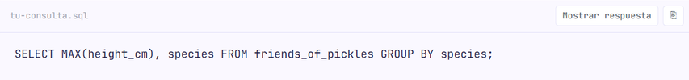
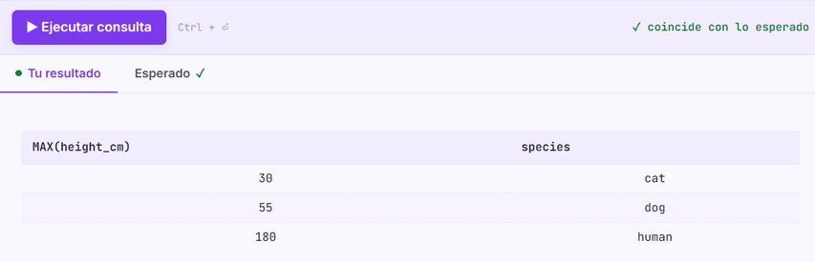
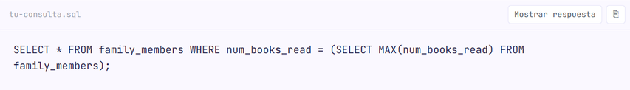
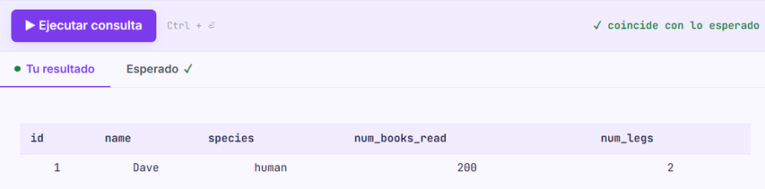
Ejercicios 17 y 18
10 / 18
17
Agregación por categoría
Objetivo: Agrupé los registros por especie y calculé su altura máxima.
Concepto SQL: GROUP BY y MAX()
Lo que obtuve: Obtuve 30 cm para cat, 55 cm para dog y 180 cm para human.
Lo que aprendí: Cada grupo tiene su propio resultado, aunque use la misma función.
En mi trabajo: Lo usaría para comparar la mayor antigüedad de los pendientes por categoría.
18
Mi consulta y su resultado
Subconsulta de valor único
Objetivo: Busqué la fila que tenía el máximo número de libros leídos.
Concepto SQL: Subconsulta escalar con MAX()
Lo que obtuve: La consulta interna calculó 200 y la consulta externa devolvió a Dave.
Lo que aprendí: La subconsulta evita fijar el máximo a mano y también puede devolver empates.
En mi trabajo: Me serviría para recuperar el detalle del caso más antiguo de un reporte actualizado.
Mi consulta y su resultado
Julieth Linares SQL Easy Octubre 2026
Notes:
Ejercicio 17: Agregación por categoría
Objetivo: Agrupé los registros por especie y calculé su altura máxima.
Concepto SQL: GROUP BY y MAX()
Consulta ejecutada, editable:
SELECT MAX(height_cm), species FROM friends_of_pickles
GROUP BY species;
Lo que obtuve: Obtuve 30 cm para cat, 55 cm para dog y 180 cm para human.
Lo que aprendí: Cada grupo tiene su propio resultado, aunque use la misma función.
Aplicación posible en mi trabajo: Lo usaría para comparar la mayor antigüedad de los pendientes por categoría.
Fuente: captura original 17 de height_cm.pptx, aportada por la autora. Dos recortes fieles de una misma captura: consulta y resultado visible.
Ejercicio 18: Subconsulta de valor único
Objetivo: Busqué la fila que tenía el máximo número de libros leídos.
Concepto SQL: Subconsulta escalar con MAX()
Consulta ejecutada, editable:
SELECT * FROM family_members WHERE num_books_read =
(SELECT MAX(num_books_read) FROM family_members);
Lo que obtuve: La consulta interna calculó 200 y la consulta externa devolvió a Dave.
Lo que aprendí: La subconsulta evita fijar el máximo a mano y también puede devolver empates.
Aplicación posible en mi trabajo: Me serviría para recuperar el detalle del caso más antiguo de un reporte actualizado.
Fuente: captura original 18 de height_cm.pptx, aportada por la autora. Dos recortes fieles de una misma captura: consulta y resultado visible.
Las aplicaciones describen posibilidades vinculadas a tareas generales de revisión y seguimiento. No incluyen información interna ni afirman un uso actual de estas consultas en el trabajo.
Evidencia visual: recortes originales del editor y del panel de ejecución con confirmación «coincide con lo esperado», pestañas y resultado. Solo se omite espacio vacío del editor. No se alteran la consulta, la confirmación ni los datos.

Slide 11
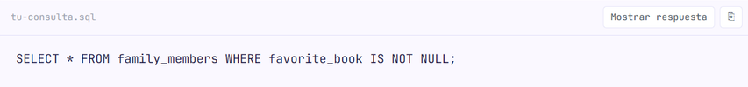
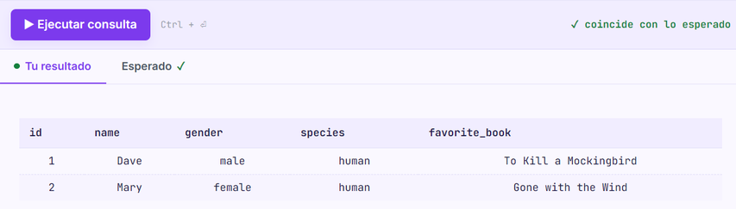
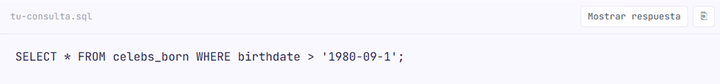
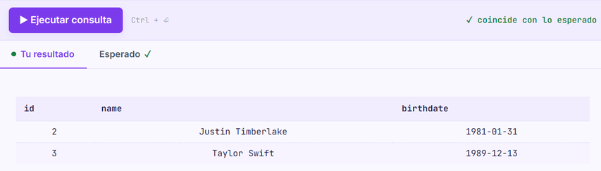
Ejercicios 19 y 20
11 / 18
19
Tratamiento de datos nulos
Objetivo: Filtré a los miembros que tenían un libro favorito registrado.
Concepto SQL: IS NOT NULL
Lo que obtuve: Aparecieron Dave y Mary. Pickles quedó fuera porque ese dato estaba vacío.
Lo que aprendí: Para comprobar datos ausentes necesito IS NULL o IS NOT NULL.
En mi trabajo: Lo aplicaría al revisar si un registro tiene responsable o evidencia de cierre informada.
20
Mi consulta y su resultado
Comparación de fechas
Objetivo: Busqué celebridades nacidas después del 1 de septiembre de 1980.
Concepto SQL: WHERE sobre birthdate
Lo que obtuve: Obtuve a Justin Timberlake y Taylor Swift.
Lo que aprendí: Mi consulta funcionó, pero conviene escribir la fecha completa como 1980-09-01.
En mi trabajo: Me ayudaría a delimitar el periodo de un reporte o el avance de una capacitación.
Mi consulta y su resultado
Julieth Linares SQL Easy Octubre 2026
Notes:
Ejercicio 19: Tratamiento de datos nulos
Objetivo: Filtré a los miembros que tenían un libro favorito registrado.
Concepto SQL: IS NOT NULL
Consulta ejecutada, editable:
SELECT * FROM family_members
WHERE favorite_book IS NOT NULL;
Lo que obtuve: Aparecieron Dave y Mary. Pickles quedó fuera porque ese dato estaba vacío.
Lo que aprendí: Para comprobar datos ausentes necesito IS NULL o IS NOT NULL.
Aplicación posible en mi trabajo: Lo aplicaría al revisar si un registro tiene responsable o evidencia de cierre informada.
Fuente: captura original 19 de height_cm.pptx, aportada por la autora. Dos recortes fieles de una misma captura: consulta y resultado visible.
Ejercicio 20: Comparación de fechas
Objetivo: Busqué celebridades nacidas después del 1 de septiembre de 1980.
Concepto SQL: WHERE sobre birthdate
Consulta ejecutada, editable:
SELECT * FROM celebs_born WHERE birthdate > '1980-09-1';
Lo que obtuve: Obtuve a Justin Timberlake y Taylor Swift.
Lo que aprendí: Mi consulta funcionó, pero conviene escribir la fecha completa como 1980-09-01.
Aplicación posible en mi trabajo: Me ayudaría a delimitar el periodo de un reporte o el avance de una capacitación.
Se conserva el literal ejecutado '1980-09-1'. La documentación recomienda formato ISO completo YYYY-MM-DD para evitar diferencias entre motores y almacenamiento textual.
Fuente: captura original 20 de height_cm.pptx, aportada por la autora. Dos recortes fieles de una misma captura: consulta y resultado visible.
Las aplicaciones describen posibilidades vinculadas a tareas generales de revisión y seguimiento. No incluyen información interna ni afirman un uso actual de estas consultas en el trabajo.
Evidencia visual: recortes originales del editor y del panel de ejecución con confirmación «coincide con lo esperado», pestañas y resultado. Solo se omite espacio vacío del editor. No se alteran la consulta, la confirmación ni los datos.

Slide 12
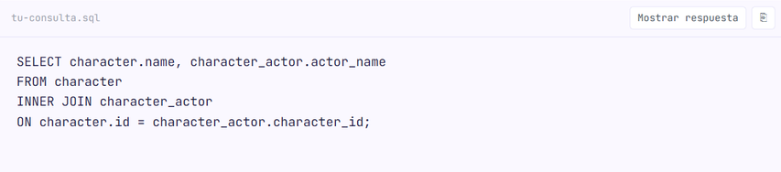
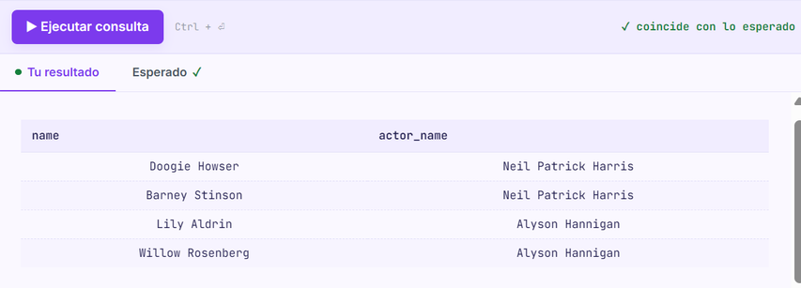
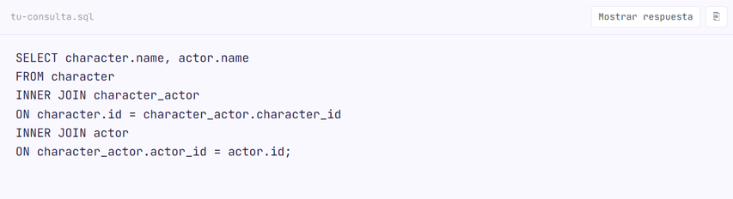
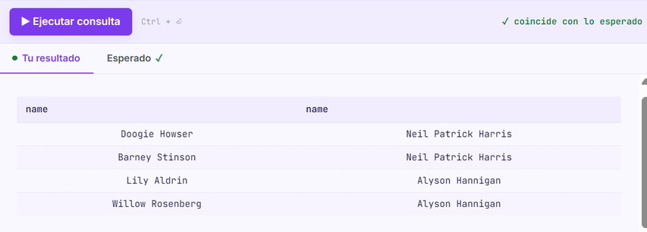
Ejercicios 21 y 22
12 / 18
21
Cruce entre dos tablas
Objetivo: Relacioné los personajes con los datos de sus actores.
Concepto SQL: INNER JOIN y claves ON
Lo que obtuve: La salida mostró los personajes que tenían una coincidencia en character_actor.
Lo que aprendí: INNER JOIN conserva las coincidencias. Debo revisar si una relación genera varias filas.
En mi trabajo: Lo usaría para vincular un hallazgo con el registro del equipo al que corresponde.
22
Mi consulta y su resultado
Composición de varios cruces
Objetivo: Conecté personajes y actores mediante una tabla intermedia.
Concepto SQL: INNER JOIN con tabla intermedia
Lo que obtuve: Obtuve los nombres de actor a partir de las relaciones entre las tres tablas.
Lo que aprendí: Cada cruce necesita una clave correcta para no mezclar registros.
En mi trabajo: Me serviría para relacionar inventario, detecciones y aprobaciones antes de una revisión.
Mi consulta y su resultado
Julieth Linares SQL Easy Octubre 2026
Notes:
Ejercicio 21: Cruce entre dos tablas
Objetivo: Relacioné los personajes con los datos de sus actores.
Concepto SQL: INNER JOIN y claves ON
Consulta ejecutada, editable:
SELECT character.name, character_actor.actor_name
FROM character INNER JOIN character_actor
ON character.id = character_actor.character_id;
Lo que obtuve: La salida mostró los personajes que tenían una coincidencia en character_actor.
Lo que aprendí: INNER JOIN conserva las coincidencias. Debo revisar si una relación genera varias filas.
Aplicación posible en mi trabajo: Lo usaría para vincular un hallazgo con el registro del equipo al que corresponde.
Fuente: captura original 21 de height_cm.pptx, aportada por la autora. Dos recortes fieles de una misma captura: consulta y resultado visible.
Ejercicio 22: Composición de varios cruces
Objetivo: Conecté personajes y actores mediante una tabla intermedia.
Concepto SQL: INNER JOIN con tabla intermedia
Consulta ejecutada, editable:
SELECT character.name, actor.name FROM character
INNER JOIN character_actor ON character.id = character_actor.character_id
INNER JOIN actor ON character_actor.actor_id = actor.id;
Lo que obtuve: Obtuve los nombres de actor a partir de las relaciones entre las tres tablas.
Lo que aprendí: Cada cruce necesita una clave correcta para no mezclar registros.
Aplicación posible en mi trabajo: Me serviría para relacionar inventario, detecciones y aprobaciones antes de una revisión.
Fuente: captura original 22 de height_cm.pptx, aportada por la autora. Dos recortes fieles de una misma captura: consulta y resultado visible.
Las aplicaciones describen posibilidades vinculadas a tareas generales de revisión y seguimiento. No incluyen información interna ni afirman un uso actual de estas consultas en el trabajo.
Evidencia visual: recortes originales del editor y del panel de ejecución con confirmación «coincide con lo esperado», pestañas y resultado. Solo se omite espacio vacío del editor. No se alteran la consulta, la confirmación ni los datos.

Slide 13
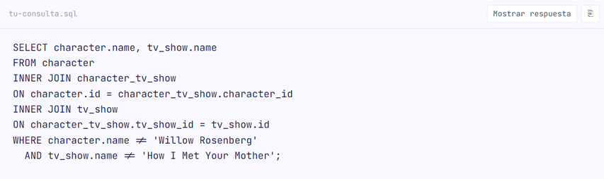

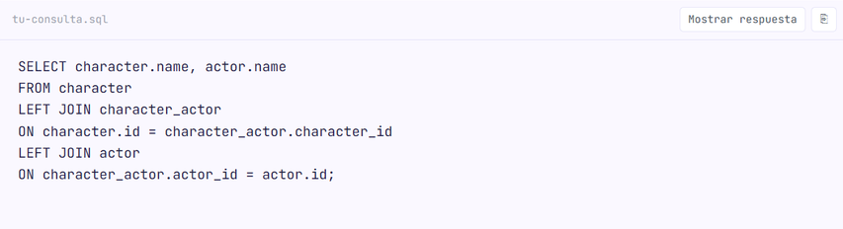
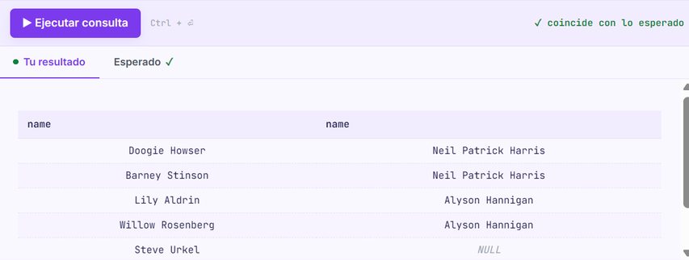
Ejercicios 23 y 24
13 / 18
23
Cruces con filtros de exclusión
Objetivo: Excluí a Willow Rosenberg y el programa How I Met Your Mother.
Concepto SQL: INNER JOIN, WHERE y <>
Lo que obtuve: En el resultado apareció Doogie Howser con su programa asociado.
Lo que aprendí: Puedo filtrar después de relacionar tablas, siempre que mantenga claro el alcance.
En mi trabajo: Lo aplicaría para separar registros fuera del periodo o alcance de una revisión.
24
Mi consulta y su resultado
Conservación del conjunto izquierdo
Objetivo: Quise conservar todos los personajes, aunque no tuvieran actor asociado.
Concepto SQL: LEFT JOIN encadenados
Lo que obtuve: Steve Urkel apareció con NULL en el campo del actor.
Lo que aprendí: LEFT JOIN me permite ver también las relaciones que faltan.
En mi trabajo: Me ayudaría a encontrar detecciones que todavía no tengan una aprobación asociada.
Mi consulta y su resultado
Julieth Linares SQL Easy Octubre 2026
Notes:
Ejercicio 23: Cruces con filtros de exclusión
Objetivo: Excluí a Willow Rosenberg y el programa How I Met Your Mother.
Concepto SQL: INNER JOIN, WHERE y <>
Consulta ejecutada, editable:
SELECT character.name, tv_show.name FROM character
INNER JOIN character_tv_show ON character.id = character_tv_show.character_id
INNER JOIN tv_show ON character_tv_show.tv_show_id = tv_show.id
WHERE character.name <> 'Willow Rosenberg'
AND tv_show.name <> 'How I Met Your Mother';
Lo que obtuve: En el resultado apareció Doogie Howser con su programa asociado.
Lo que aprendí: Puedo filtrar después de relacionar tablas, siempre que mantenga claro el alcance.
Aplicación posible en mi trabajo: Lo aplicaría para separar registros fuera del periodo o alcance de una revisión.
Fuente: captura original 23 de height_cm.pptx, aportada por la autora. Dos recortes fieles de una misma captura: consulta y resultado visible.
Ejercicio 24: Conservación del conjunto izquierdo
Objetivo: Quise conservar todos los personajes, aunque no tuvieran actor asociado.
Concepto SQL: LEFT JOIN encadenados
Consulta ejecutada, editable:
SELECT character.name, actor.name FROM character
LEFT JOIN character_actor ON character.id = character_actor.character_id
LEFT JOIN actor ON character_actor.actor_id = actor.id;
Lo que obtuve: Steve Urkel apareció con NULL en el campo del actor.
Lo que aprendí: LEFT JOIN me permite ver también las relaciones que faltan.
Aplicación posible en mi trabajo: Me ayudaría a encontrar detecciones que todavía no tengan una aprobación asociada.
Fuente: captura original 24 de height_cm.pptx, aportada por la autora. Dos recortes fieles de una misma captura: consulta y resultado visible.
Las aplicaciones describen posibilidades vinculadas a tareas generales de revisión y seguimiento. No incluyen información interna ni afirman un uso actual de estas consultas en el trabajo.
Evidencia visual: recortes originales del editor y del panel de ejecución con confirmación «coincide con lo esperado», pestañas y resultado. Solo se omite espacio vacío del editor. No se alteran la consulta, la confirmación ni los datos.

Slide 14
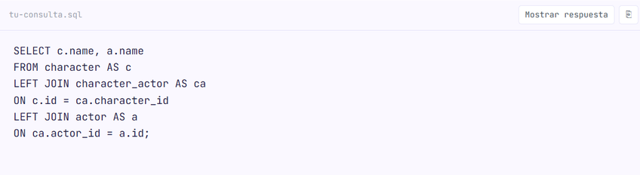
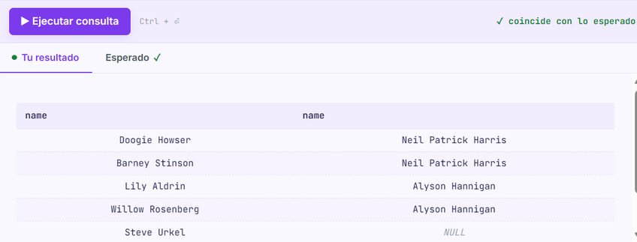
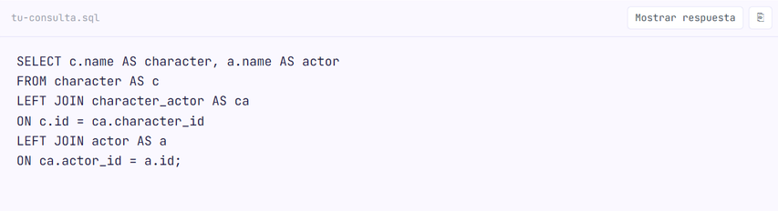

Ejercicios 25 y 26
14 / 18
25
Alias de tablas
Objetivo: Usé c, ca y a para escribir la consulta de forma más corta.
Concepto SQL: AS para tablas en LEFT JOIN
Lo que obtuve: Mantuve el resultado del ejercicio anterior, incluido el actor que faltaba.
Lo que aprendí: Los alias facilitan la lectura sin cambiar la lógica de los cruces.
En mi trabajo: Lo usaría para que mis consultas de apoyo sean más fáciles de revisar y mantener.
26
Mi consulta y su resultado
Alias de columnas
Objetivo: Cambié los encabezados para distinguir personaje y actor.
Concepto SQL: AS para etiquetas de salida
Lo que obtuve: La salida mostró character y actor en lugar de dos columnas llamadas name.
Lo que aprendí: Los nombres de salida pueden ser más claros sin modificar la tabla original.
En mi trabajo: Me serviría al preparar tablas claras para reportes, presentaciones o comunicados.
Mi consulta y su resultado
Julieth Linares SQL Easy Octubre 2026
Notes:
Ejercicio 25: Alias de tablas
Objetivo: Usé c, ca y a para escribir la consulta de forma más corta.
Concepto SQL: AS para tablas en LEFT JOIN
Consulta ejecutada, editable:
SELECT c.name, a.name FROM character AS c
LEFT JOIN character_actor AS ca ON c.id = ca.character_id
LEFT JOIN actor AS a ON ca.actor_id = a.id;
Lo que obtuve: Mantuve el resultado del ejercicio anterior, incluido el actor que faltaba.
Lo que aprendí: Los alias facilitan la lectura sin cambiar la lógica de los cruces.
Aplicación posible en mi trabajo: Lo usaría para que mis consultas de apoyo sean más fáciles de revisar y mantener.
Fuente: captura original 25 de height_cm.pptx, aportada por la autora. Dos recortes fieles de una misma captura: consulta y resultado visible.
Ejercicio 26: Alias de columnas
Objetivo: Cambié los encabezados para distinguir personaje y actor.
Concepto SQL: AS para etiquetas de salida
Consulta ejecutada, editable:
SELECT c.name AS character, a.name AS actor FROM character AS c
LEFT JOIN character_actor AS ca ON c.id = ca.character_id
LEFT JOIN actor AS a ON ca.actor_id = a.id;
Lo que obtuve: La salida mostró character y actor en lugar de dos columnas llamadas name.
Lo que aprendí: Los nombres de salida pueden ser más claros sin modificar la tabla original.
Aplicación posible en mi trabajo: Me serviría al preparar tablas claras para reportes, presentaciones o comunicados.
Fuente: captura original 26 de height_cm.pptx, aportada por la autora. Dos recortes fieles de una misma captura: consulta y resultado visible.
Las aplicaciones describen posibilidades vinculadas a tareas generales de revisión y seguimiento. No incluyen información interna ni afirman un uso actual de estas consultas en el trabajo.
Evidencia visual: recortes originales del editor y del panel de ejecución con confirmación «coincide con lo esperado», pestañas y resultado. Solo se omite espacio vacío del editor. No se alteran la consulta, la confirmación ni los datos.

Slide 15
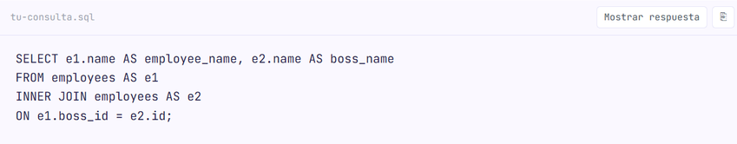
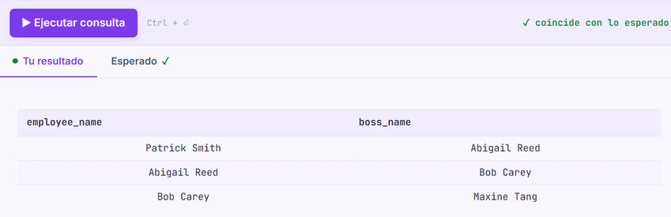
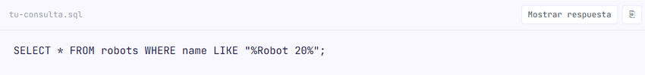
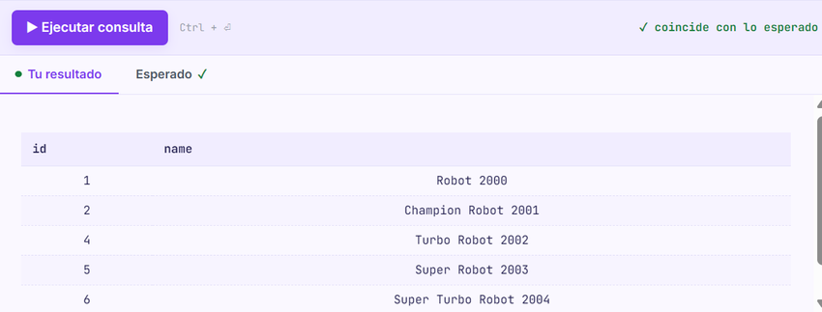
Ejercicios 27 y 28
15 / 18
27
Relación dentro de la misma tabla
Objetivo: Relacioné a cada empleado con su jefe dentro de la misma tabla.
Concepto SQL: Self join con alias
Lo que obtuve: Obtuve tres relaciones. El registro sin jefe no apareció en el INNER JOIN.
Lo que aprendí: Los alias permiten representar dos roles distintos de una misma tabla.
En mi trabajo: Lo aplicaría para relacionar responsables y aprobadores en un registro de seguimiento.
28
Mi consulta y su resultado
Búsqueda de patrones de texto
Objetivo: Busqué nombres de robots que incluyeran la secuencia Robot 20.
Concepto SQL: LIKE y comodín %
Lo que obtuve: La captura mostró registros que coincidían con ese fragmento del nombre.
Lo que aprendí: LIKE permite buscar patrones. El símbolo % cubre caracteres adicionales.
En mi trabajo: Me ayudaría a localizar variantes de un software sin conocer el nombre completo.
Mi consulta y su resultado
Julieth Linares SQL Easy Octubre 2026
Notes:
Ejercicio 27: Relación dentro de la misma tabla
Objetivo: Relacioné a cada empleado con su jefe dentro de la misma tabla.
Concepto SQL: Self join con alias
Consulta ejecutada, editable:
SELECT e1.name AS employee_name, e2.name AS boss_name
FROM employees AS e1 INNER JOIN employees AS e2
ON e1.boss_id = e2.id;
Lo que obtuve: Obtuve tres relaciones. El registro sin jefe no apareció en el INNER JOIN.
Lo que aprendí: Los alias permiten representar dos roles distintos de una misma tabla.
Aplicación posible en mi trabajo: Lo aplicaría para relacionar responsables y aprobadores en un registro de seguimiento.
Fuente: captura original 27 de height_cm.pptx, aportada por la autora. Dos recortes fieles de una misma captura: consulta y resultado visible.
Ejercicio 28: Búsqueda de patrones de texto
Objetivo: Busqué nombres de robots que incluyeran la secuencia Robot 20.
Concepto SQL: LIKE y comodín %
Consulta ejecutada, editable:
SELECT * FROM robots WHERE name LIKE '%Robot 20%';
Lo que obtuve: La captura mostró registros que coincidían con ese fragmento del nombre.
Lo que aprendí: LIKE permite buscar patrones. El símbolo % cubre caracteres adicionales.
Aplicación posible en mi trabajo: Me ayudaría a localizar variantes de un software sin conocer el nombre completo.
Fuente: captura original 28 de height_cm.pptx, aportada por la autora. Dos recortes fieles de una misma captura: consulta y resultado visible.
Las aplicaciones describen posibilidades vinculadas a tareas generales de revisión y seguimiento. No incluyen información interna ni afirman un uso actual de estas consultas en el trabajo.
Evidencia visual: recortes originales del editor y del panel de ejecución con confirmación «coincide con lo esperado», pestañas y resultado. Solo se omite espacio vacío del editor. No se alteran la consulta, la confirmación ni los datos.

Slide 16
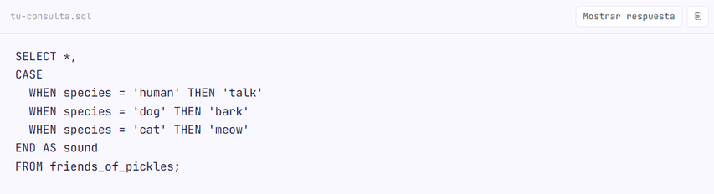

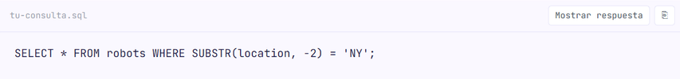
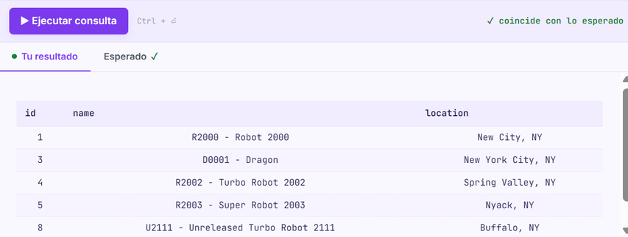
Ejercicios 29 y 30
16 / 18
29
Clasificación condicional
Objetivo: Asigné un sonido a cada registro según su especie.
Concepto SQL: CASE WHEN, THEN y END
Lo que obtuve: La nueva columna mostró talk, bark o meow según la condición.
Lo que aprendí: CASE permite definir reglas. Sin ELSE, un caso no contemplado devuelve NULL.
En mi trabajo: Lo usaría para clasificar pendientes y explicar las reglas que utilicé en el reporte.
30
Mi consulta y su resultado
Extracción de subcadenas
Objetivo: Busqué robots cuya ubicación terminara en NY.
Concepto SQL: SUBSTR() con índice negativo
Lo que obtuve: Obtuve registros con ese mismo código al final de location.
Lo que aprendí: SUBSTR permite revisar una parte del texto. Su sintaxis depende del motor SQL.
En mi trabajo: Me serviría para separar códigos o sufijos de un inventario cuando sigan un formato común.
Mi consulta y su resultado
Julieth Linares SQL Easy Octubre 2026
Notes:
Ejercicio 29: Clasificación condicional
Objetivo: Asigné un sonido a cada registro según su especie.
Concepto SQL: CASE WHEN, THEN y END
Consulta ejecutada, editable:
SELECT *, CASE WHEN species = 'human' THEN 'talk'
WHEN species = 'dog' THEN 'bark'
WHEN species = 'cat' THEN 'meow' END AS sound
FROM friends_of_pickles;
Lo que obtuve: La nueva columna mostró talk, bark o meow según la condición.
Lo que aprendí: CASE permite definir reglas. Sin ELSE, un caso no contemplado devuelve NULL.
Aplicación posible en mi trabajo: Lo usaría para clasificar pendientes y explicar las reglas que utilicé en el reporte.
Fuente: captura original 29 de height_cm.pptx, aportada por la autora. Dos recortes fieles de una misma captura: consulta y resultado visible.
Ejercicio 30: Extracción de subcadenas
Objetivo: Busqué robots cuya ubicación terminara en NY.
Concepto SQL: SUBSTR() con índice negativo
Consulta ejecutada, editable:
SELECT * FROM robots WHERE SUBSTR(location, -2) = 'NY';
Lo que obtuve: Obtuve registros con ese mismo código al final de location.
Lo que aprendí: SUBSTR permite revisar una parte del texto. Su sintaxis depende del motor SQL.
Aplicación posible en mi trabajo: Me serviría para separar códigos o sufijos de un inventario cuando sigan un formato común.
Fuente: captura original 30 de height_cm.pptx, aportada por la autora. Dos recortes fieles de una misma captura: consulta y resultado visible.
Las aplicaciones describen posibilidades vinculadas a tareas generales de revisión y seguimiento. No incluyen información interna ni afirman un uso actual de estas consultas en el trabajo.
Evidencia visual: recortes originales del editor y del panel de ejecución con confirmación «coincide con lo esperado», pestañas y resultado. Solo se omite espacio vacío del editor. No se alteran la consulta, la confirmación ni los datos.

Slide 17


Ejercicio 31 · Prioridad entre valores disponibles
17 / 18
COALESCE
Objetivo: Elegí el primer dato disponible siguiendo el orden de las columnas.
MI CONSULTA Y EL RESULTADO
Concepto SQL: COALESCE() y alias de columna
Lo que obtuve: La consulta tomó tank, luego gun y después sword. Si faltaban todos, dejó NULL.
Lo que aprendí: COALESCE respeta el orden de prioridad que defino.
Mi consulta y su resultado
La función toma el primer dato
disponible según el orden que definí.
En mi trabajo: Lo aplicaría para consolidar un responsable desde varias fuentes sin perder los datos ausentes.
Julieth Linares SQL Easy Octubre 2026
Notes:
Consulta ejecutada, editable:
SELECT name, COALESCE(tank, gun, sword) AS weapon
FROM fighters;
Elegí el primer dato disponible siguiendo el orden de las columnas.
La consulta tomó tank, luego gun y después sword. Si faltaban todos, dejó NULL.
COALESCE respeta el orden de prioridad que defino.
Lo aplicaría para consolidar un responsable desde varias fuentes sin perder los datos ausentes.
Fuente: captura 31 de height_cm.pptx. Aplicación profesional hipotética, sin datos internos.
Evidencia visual: recortes originales del editor y del panel de ejecución con confirmación «coincide con lo esperado», pestañas y resultado. Solo se omite espacio vacío del editor. No se alteran la consulta, la confirmación ni los datos.

Slide 18
Mi reflexión sobre el laboratorio
18 / 18
Lo que me llevo de estos ejercicios
Lo que me resultó más directo
Lo que me exigió más atención
La selección y los filtros básicos me ayudaron a entender cómo pedir solo los datos que necesito, y considero que la ordenación y LIMIT hicieron más fácil revisar la salida.
En los joints y las subconsultas tuve que fijarme más en las relaciones y en los registros que podían quedar fuera. También aprendí a prestar atención a los valores NULL.
Cómo lo conecto con mi trabajo
Veo estas consultas como una base para revisar inventarios y organizar el seguimiento de hallazgos e IoCs, como también me pueden ayudar a preparar reportes más claros y comprobar qué información falta a la hora de trabajar con múltiples fuentes de datos
Mi principal aprendizaje es revisar el criterio de la consulta, además del resultado. Conservar ambos me permite explicar mejor lo que hice y volver a comprobarlo.
Julieth Linares SQL Easy Octubre 2026
Notes:
Reflexión personal redactada para revisión de la autora. Las aplicaciones son posibilidades basadas en categorías generales de trabajo, sin información interna. Fuente técnica: 31 capturas aportadas de SQL Easy. Observaciones conservadas: criterio de ORDER BY en ejercicio 11 y normalización de fecha en ejercicio 20.

